Slide 1


内存地址翻译
操作系统
上海交通大学
https://www.sjtu.edu.cn

Slide 2
版权声明
本内容版权归上海交通大学并行与分布式系统研究所所有
使用者可以将全部或部分本内容免费用于非商业用途
使用者在使用全部或部分本内容时请注明来源
内容来自：上海交通大学并行与分布式系统研究所+材料名字
对于不遵守此声明或者其他违法使用本内容者，将依法保留追究权
本内容的发布采用 Creative Commons Attribution 4.0 License
完整文本：https://creativecommons.org/licenses/by/4.0/legalcode

Slide 3
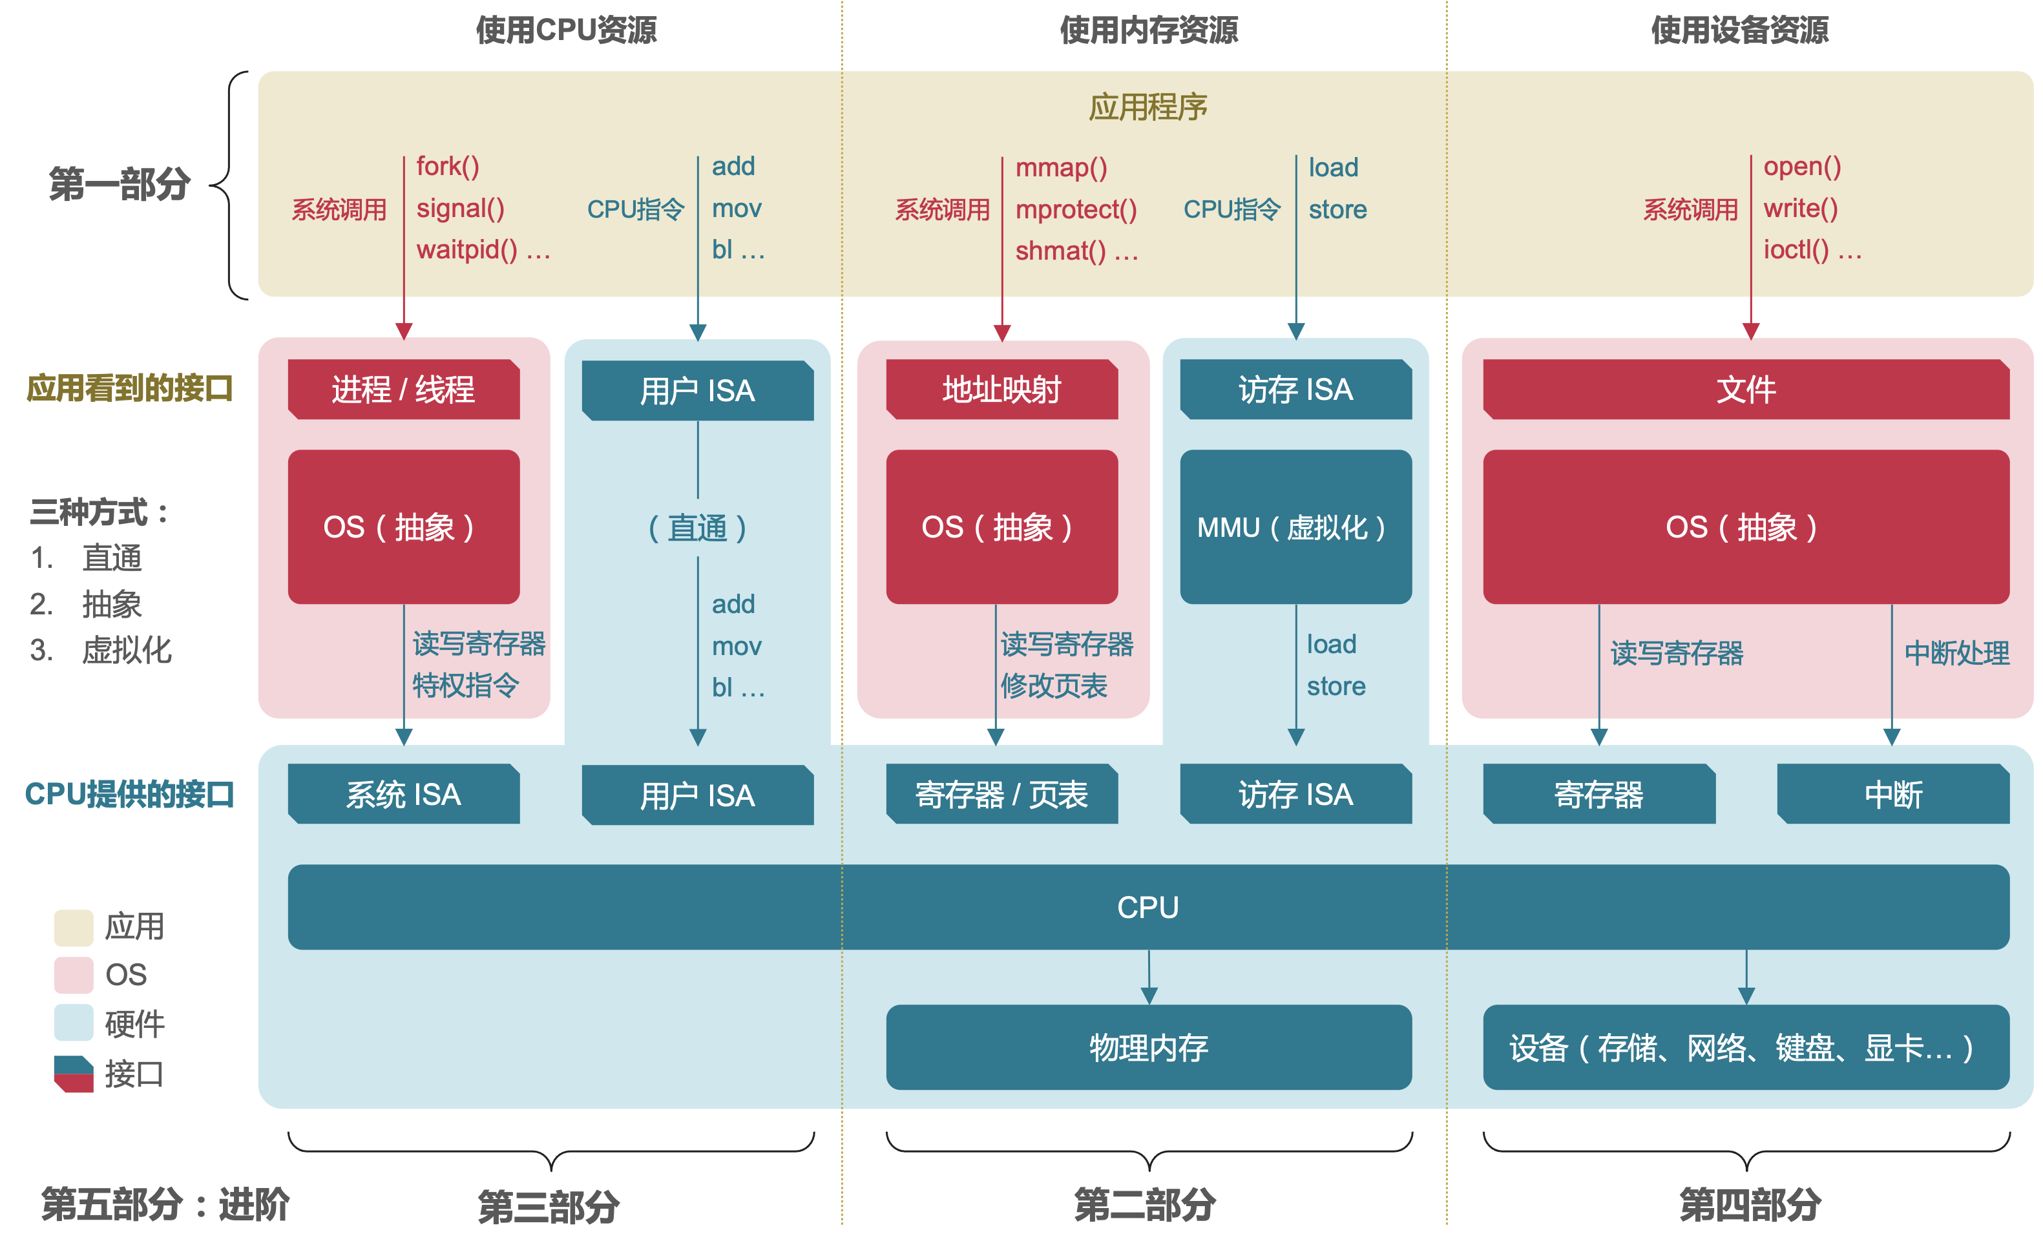
回顾：OS对CPU、内存、设备的三大抽象
Notes:
进程使用设备资源（通过文件抽象）

Slide 4
Review：进程
进程抽象为应用程序提供了“独占CPU”的假象
程序开发不用考虑如何与其他程序共享CPU
简化编程
进程相关的系统调用
创建进程
让进程执行指定的程序
退出进程
进程间通信

Slide 5
Review：虚拟内存
虚拟地址空间
应用进程使用虚拟地址访问内存
所有应用进程的虚拟地址空间都是统一的（方便开发）
地址翻译
CPU按照OS配置的规则把虚拟地址翻译成物理地址
翻译对于应用进程时不可见的（无需关心）

Slide 6
Review：文件
文件是一串字节序列的抽象
B₀,B₁,..., B_{k},...,B_{m}
所有IO设备都被抽象成文件
如,网络设备、硬盘、终端等
Unix提供一个基于文件的底层应用接口，即 Unix IO
所有输入/输出都是通过读/写文件完成
让所有输入输出都有统一的表现方式

Slide 7
内存管理

Slide 8
内容提纲
应用程序-1 独立内存地址空间
应用程序-2 独立内存地址空间
虚拟内存
操作系统层：内存管理
地址翻译
硬件层：CPU将虚拟地址翻译为物理地址

Slide 9
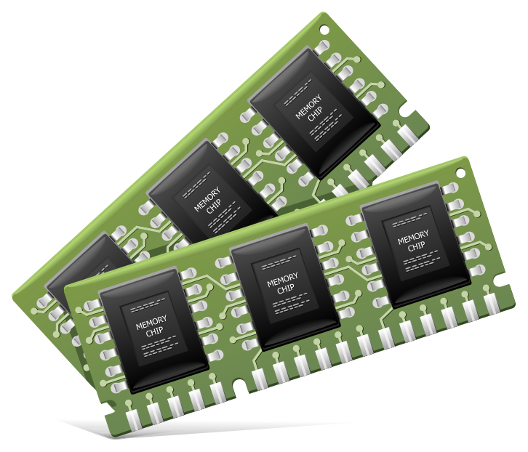
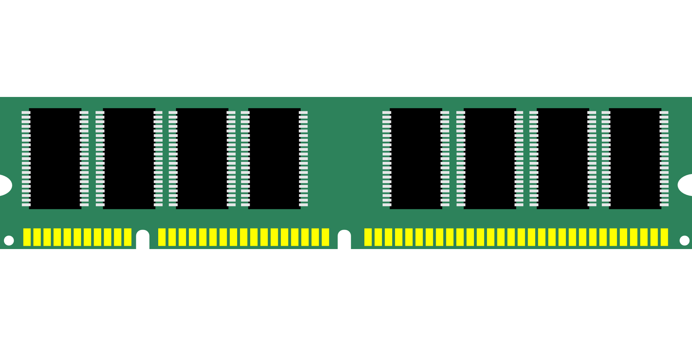
物理内存
常说的“内存条”就是指物理内存
数据从磁盘中加载到物理内存后，才能被CPU访问
操作系统的代码和数据
应用程序的代码和数据

Slide 10
早期系统
硬件
物理内存容量小
软件
单个应用程序 + （简单）操作系统
直接面对物理内存编程
各自使用物理内存的一部分
操作系统
（代码/数据）
应用程序
（代码/数据）

Slide 11
多重编程时代
多用户多程序
共享硬件计算资源
分时复用CPU资源
保存恢复寄存器速度很快
如何共享物理内存资源？
简单方法-1：分时复用物理内存资源
将全部内存写入磁盘开销太高
简单方法-2：同时使用、各占一部分物理内存
缺乏安全性/隔离性
问题：如何不被物理内存容量限制
操作系统
应用程序A
应用程序B
应用程序C

Slide 12
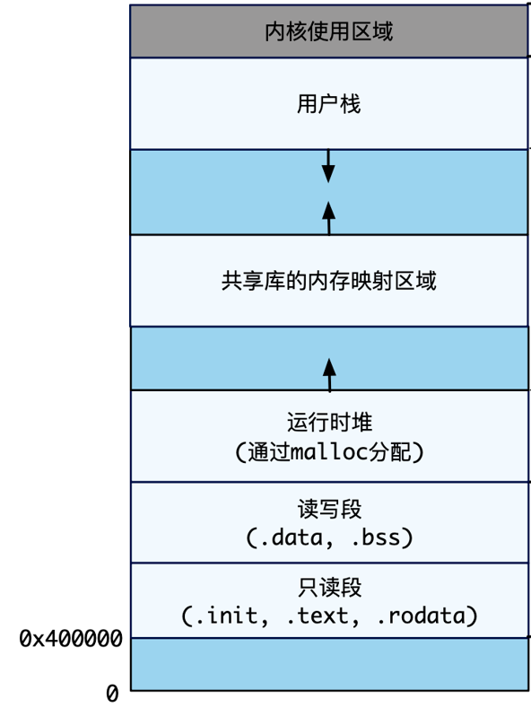
回顾：可执行程序中的内存地址
// main.c中的C代码 void multstore(long, long, long*); int main() { long d; multstore(2, 3, &d); printf(“2 * 3 --> %d\n”, d); return 0; }
000000000040046c <multstore>:
40046c: a9be7bfd stp x29, x30, [sp, #-32]!
400470: 910003fd mov x29, sp
400474: f9000bf3 str x19, [sp, #16]
400478: aa0203f3 mov x19, x2
40047c: 94000012 bl 7ec <mult2>
400480: f9000260 str x0, [x19]
400484: f9400bf3 ldr x19, [sp, #16]
400488: a8c27bfd ldp x29, x30, [sp], #32
40048c: d65f03c0 ret
这些地址，在C代码中并没有，是从哪里来的？
编译器生成

Slide 13
虚拟地址空间易于程序开发
若使用物理地址，编译器面临的问题
如果某个地址的物理内存被别人占用了怎么办？
例如：内存地址0x400000已经被另一个应用使用
如果物理内存大小不够怎么办？
解决：编译器假设应用运行时，会独占所有内存，且内存足够大
内存大小：2³² Byte，或2⁶⁴ Byte，称为“虚拟内存空间”
编译器基于该假设进行内存布局，并生成指令
谁来实现这个假设？CPU+操作系统
思路：地址映射（虚拟地址翻译到物理地址）
由CPU将物理地址翻译到虚拟地址，由操作系统来配置如何翻译

Slide 14
物理地址（physical address, pa）
物理内存可以看成由连续字节组成的数组
每个字节都有唯一的物理地址
物理内存/主存
CPU Chip
0:
1:
物理地址
2:
CPU核心
3:
4:
4
5:
6:
7:
8:
...
M-1:
数据

Slide 15
虚拟地址（virtual address, va）
Memory Management Unit （MMU）
按照规则将虚拟地址翻译成物理地址
物理内存/主存
0:
CPU Chip
1:
2:
虚拟地址
物理地址
3:
CPU核心
MMU
4:
1
5:
4
6:
7:
8:
...
M-1:
数据

Slide 16
翻译规则-1：分段机制
物理内存空间
0xF0500000
虚拟内存空间（进程-1）
+0xF0000000
0xF0400000
虚拟内存空间（进程-2）
0x400000
va
段号：1
0x10500000
+0x10000000
0x400000
va
段号：2
0x10400000
0x0

Slide 17
翻译规则-1：分段机制
物理内存空间
0xF0000000
0xF0500000
0x1000000
0x1000000
虚拟内存空间（进程-1）
0x10000000
段表（内存中）
+0xF0000000
0xF0400000
虚拟内存空间（进程-2）
0x400000
段号：1
0x10500000
+0x10000000
0x400000
虚拟地址分为：段号 + 段内地址
段号：由操作系统决定
段内地址：由编译器生成
段号：2
0x10400000
段表：由操作系统配置
翻译：由CPU负责查表并转换
0x0

Slide 18
分段机制示例
物理内存空间
虚拟内存空间（进程-1）
虚拟内存空间（进程-2）
每个进程都可包含代码段、数据段等
与进程自身的内存布局相匹配

Slide 19

分段机制的问题
对物理内存连续性的要求
物理内存也必须以段为单位进行分配
存在问题：内存利用率
外部碎片：段与段之间留下碎片空间
内部碎片：段内部预留未使用的碎片空间
分段机制常见于x86平台
现代操作系统通常不再依赖分段
使用
段1
内部碎片
使用
外部碎片
使用
段2
段3
使用
使用

Slide 20
方法-2：分页机制
目前的主流机制
分页机制
虚拟地址空间划分成连续的、等长的虚拟页
物理内存也被划分成连续的、等长的物理页
虚拟页和物理页的页长相等
虚拟地址分为：虚拟页号 + 页内偏移
使用页表记录虚拟页号到物理页号的映射
页表：Page Table

Slide 21
页表：分页机制的核心数据结构
页表包含多个页表项，存储物理页的页号（虚拟页号为索引）
索引：0
索引：0
索引：1
索引：1
索引：2
索引：2

Slide 22
分页机制的特点
物理内存离散分配
任意虚拟页可以映射到任意物理页
大大降低对物理内存连续性的要求
主存资源易于管理，利用率更高
按照固定页大小分配物理内存
能大大降低外部碎片和内部碎片
被现代处理器和操作系统广泛采用

Slide 23
基于分页的地址翻译
n–1
p
p–1
0
virtual page number
page offset
虚拟地址 VA
地址翻译
m–1
p
p–1
0
physical page number
page offset
物理地址 PA
请注意，页内偏移（page offset）不会因翻译而改变，由页面大小决定

Slide 24
思考：CPU如何知道页表在内存中的位置？
Memory Management Unit
按照分页将虚拟地址翻译成物理地址
物理内存/主存
0:
CPU Chip
1:
2:
虚拟地址
物理地址
3:
CPU核心
MMU
4:
1
5:
4
6:
7:
8:
...
M-1:
数据

Slide 25
通过页表进行地址翻译
页表：
存储在物理内存中，由 OS 负责维护；
其起始地址存放在页表基地址寄存器中
页表基址寄存器
虚拟地址
n–1
p
p–1
0
VPN作为页表中的索引
虚拟页号(VPN)
虚拟页内偏移 VPO
valid
access
物理页号(PPN)
如果 valid=0
表示该页不在
物理内存中
m–1
p
p–1
0
物理页号(PPN)
物理页内偏移 PPO
物理地址

Slide 26
内存地址翻译简单示例
 | PPN | Valid
00 | 28 | 1
01 | – | 0
02 | 33 | 1
03 | 02 | 1
04 | – | 0
05 | 16 | 1
06 | – | 0
07 | – | 0
假定一种地址格式
14 位虚拟地址
12 位物理地址
页大小 = 64 字节 (6位)
13
12
11
10
9
8
7
6
5
4
3
2
1
0
VPN
VPO
(虚拟页号)
(虚拟页内偏移)
11
10
9
8
7
6
5
4
3
2
1
0
PPN
PPO
(物理页号)
(物理页内偏移)

Slide 27
内存地址翻译简单示例
Virtual Address: 0x03D4
13
12
11
10
9
8
7
6
5
4
3
2
1
0
VPN
VPO
VPN: VPO: Page Fault? d
11
10
9
8
7
6
5
4
3
2
1
0
PPN
PPO
PPN: PPO: PA:

Slide 28
内存地址翻译简单示例
Virtual Address: 0x03D4
13
12
11
10
9
8
7
6
5
4
3
2
1
0
0
0
0
0
1
1
1
1
0
1
0
1
0
0
VPN
VPO
VPN: 0x0F VPO: 0x14 Page Fault? d
11
10
9
8
7
6
5
4
3
2
1
0
PPN
PPO
PPN: PPO: PA:

Slide 29
内存地址翻译简单示例
Virtual Address: 0x03D4
13
12
11
10
9
8
7
6
5
4
3
2
1
0
0
0
0
0
1
1
1
1
0
1
0
1
0
0
VPN
VPO
VPN: 0x0F VPO: 0x14 Page Fault? d
11
10
9
8
7
6
5
4
3
2
1
0
PPN
PPO
PPN: PPO: 0x14 PA:
VPO == PPO

Slide 30
内存地址翻译简单示例
 | PPN | Valid
08 | 13 | 1
09 | 17 | 1
0A | 09 | 1
0B | – | 0
0C | – | 0
0D | 2D | 1
0E | 11 | 1
0F | 0D | 1
Virtual Address: 0x03D4
13
12
11
10
9
8
7
6
5
4
3
2
1
0
0
0
0
0
1
1
1
1
0
1
0
1
0
0
VPN
VPO
VPN: 0x0F VPO: 0x14 Page Fault? d
11
10
9
8
7
6
5
4
3
2
1
0
PPN
PPO
PPN: PPO: 0x14 PA:

Slide 31
内存地址翻译简单示例
 | PPN | Valid
08 | 13 | 1
09 | 17 | 1
0A | 09 | 1
0B | – | 0
0C | – | 0
0D | 2D | 1
0E | 11 | 1
0F | 0D | 1
Virtual Address: 0x03D4
13
12
11
10
9
8
7
6
5
4
3
2
1
0
0
0
0
0
1
1
1
1
0
1
0
1
0
0
VPN
VPO
VPN: 0x0F VPO: 0x14 Page Fault? No d
11
10
9
8
7
6
5
4
3
2
1
0
0
0
1
1
0
1
0
1
0
1
0
0
PPN
PPO
PPN: 0x0D VPO: 0x14 PA:

Slide 32
内存地址翻译简单示例
Virtual Address: 0x03D4
13
12
11
10
9
8
7
6
5
4
3
2
1
0
0
0
0
0
1
1
1
1
0
1
0
1
0
0
VPN
VPO
VPN: 0x0F VPO: 0x14 Page Fault? No d
11
10
9
8
7
6
5
4
3
2
1
0
0
0
1
1
0
1
0
1
0
1
0
0
PPN
PPO
PPN: 0x0D VPO: 0x14 PA: 0x354

Slide 33
小练习：请翻译虚拟地址0
 | PPN | Valid
00 | 28 | 1
01 | – | 0
02 | 33 | 1
03 | 02 | 1
04 | – | 0
05 | 16 | 1
06 | – | 0
07 | – | 0
假定一种地址格式
14 位虚拟地址
12 位物理地址
页大小 = 64 字节 (6位)
13
12
11
10
9
8
7
6
5
4
3
2
1
0
VPN
VPO
(虚拟页号)
(虚拟页内偏移)
11
10
9
8
7
6
5
4
3
2
1
0
PPN
PPO
(物理页号)
(物理页内偏移)

Slide 34
多级页表

Slide 35
单级页表的问题
如果使用上述单级页表结构，那么页表本身有多大呢？
假设32位的地址空间，页大小为4K，页表项为4字节
假设64位的地址空间，页大小为4K，页表项为8字节
对于32位地址空间
2^32 / 4K * 4 = 4MB
对于64位地址空间
2^64 / 4K * 8 = 33,554,432 GB（完全不现实！）

Slide 36
多级页表
第1级
多级页表能有效压缩页表的大小
原因：允许页表中出现空洞
若某级页表中的某条目为空，那么该 条目对应的下一级页表便无需存在
应用程序的虚拟地址空间大部分都未分配
第0级
...

Slide 37
AARCH64体系结构下4级页表

Slide 38
64位虚拟地址解析
「63：48」16-bit
必须全是0或者全是1（一般应用程序地址选0，内核地址选1）
也意味着虚拟地址空间大小最大是2⁴⁸ Byte，即256TB
「47：39」9-bit：0级页表索引
「38：30」9-bit：1级页表索引
「29：21」9-bit：2级页表索引
「20：12」9-bit：3级页表索引
「11：0」12-bit：页内偏移

Slide 39
示例
47 12 11 0
虚拟地址
虚拟页号
页内偏移
47 39 38 30 29 21 20 12
虚拟页号0
001000101
虚拟页号1
虚拟页号2
虚拟页号3
页表基地址
寄存器TTBR0_EL1
第69项
起始地址0x1000
起始地址0x5000
起始地址0x3000
0x1000
0x5000
物理页号
0x3000
0级页表页
1级页表页
2级页表页
3级页表页
将虚拟地址的虚拟页号1( 第 38 – 30 位 ) 作为页表项索引，读取第 1 级页表页中的相应页表项
页表基地址寄存器存储
0级页表页起始地址
将虚拟地址的虚拟页号0( 第 47 – 39 位 ) 作为页表项索引，读取第 0 级页表页中的页表项
页表项中存储着下一级页表页的物理地址
物理地址
物理页号
页内偏移

Slide 40
页表基地址寄存器
AARCH64
两个寄存器：TTBR0_EL1 & TTBR1_EL1
根据虚拟地址第63位选择
以Linux为例
应用程序（地址首位为0）：使用TTBR0_EL1
操作系统（地址首位为1）：使用TTBR1_EL1
X86_64
一个寄存器：CR3（Control Register 3）

Slide 41
AArch64中的两个页表基地址寄存器
TTBR0_EL1和TTBR1_EL1分别翻译部分虚拟地址

Slide 42
页表使能
机器上电会先进入物理寻址模式
系统软件需配置控制寄存器使能页表从而进入虚拟寻址模式
AARCH64
SCTLR_EL1, System Control Register, EL1
第0位（M位）置1，即在EL0和EL1权限级使能页表
X86_64
CR4，第31位（PG位）置1，即使能页表
问：操作系统在运行过程中使用虚拟地址还是物理地址？

Slide 43
页表页与页表项

Slide 44
页表页
每级页表有若干离散的页表页
每个页表页占用一个物理页
第 0 级（顶层）页表有且仅有一个页表页
页表基地址寄存器存储的就是该页的物理地址
每个页表页中有 512 个页表项
每项为 8 个字节，用于存储物理地址和权限

Slide 45
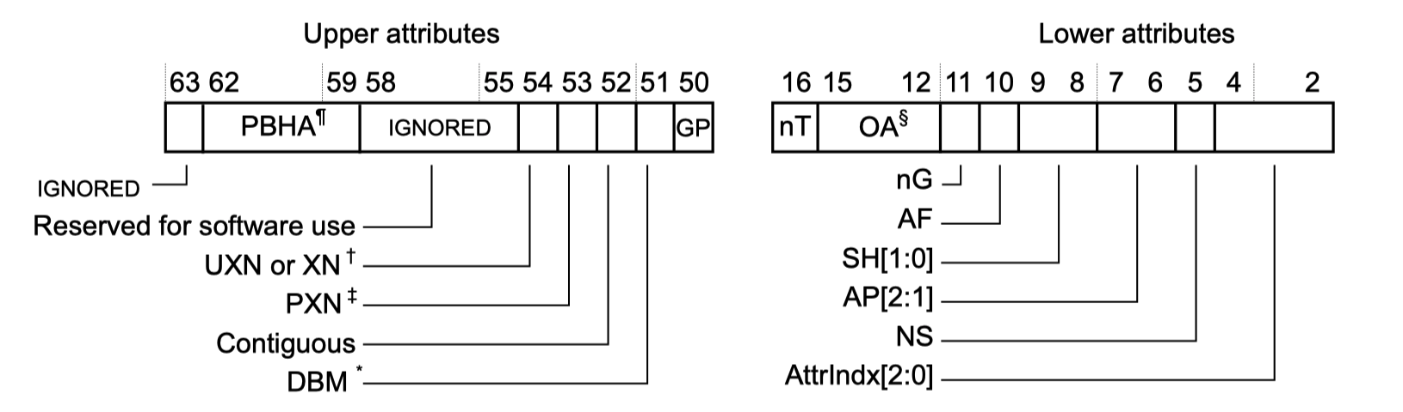
Level 3 页表项
Lower attributes:
SH, bits[9:8] Shareability field
AF, bit[10] Access flag, indicates when a page or section of memory is accessed for the first time since the Access flag in the corresponding translation table descriptor was set to 0.
nG, bit[11] The not global bit.
Figures from ARMv8 manual

Slide 46
Level 3 页表项
第3级页表页中的页表项
第0位（valid位）表示该项是否有效
第1位必须是1
Upper attributes包括：
第54位（XN位）为1表示EL0不能执行（execution never）
第53位（PXN位）为1表示EL1不能执行
第51位（DBM位）为1表示该页被修改了（dirty bit）
图片来自于ARMv8手册

Slide 47
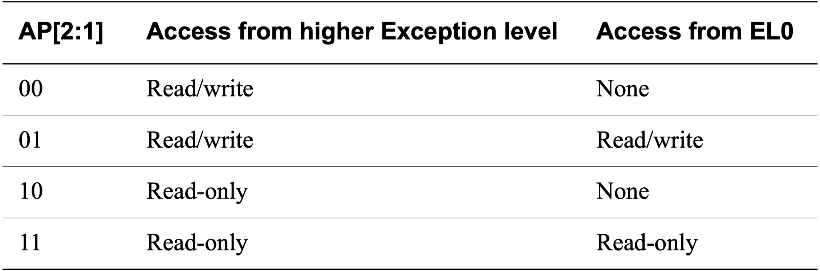
Level 3 页表项
第3级页表页中的页表项
Lower attributes包括：
第7位-第6位表示读写权限位AP[2:1]
图片来自于ARMv8手册

Slide 48
Level 3 页表项
第3级页表页中的页表项
Lower attributes包括：
第10位（AF位）是Access Flag，若为0访问时发生异常（可供软件追踪内存访问情况）
第9位-第8位是Shareability field
第4位-第2位是AttrIndx[2:0]，表示内存类型
Normal （其cacheable属性由TCR_EL1指定）
Device （再细分四种）
图片来自于ARMv8手册

Slide 49
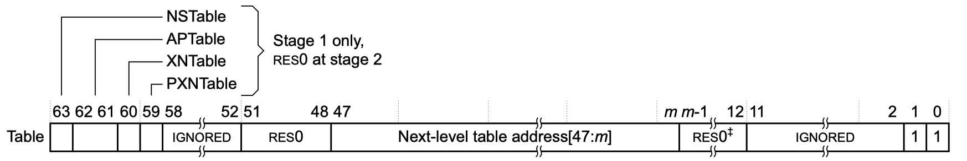
Level 0，Level 1，Level 2 页表项
PXNTable, XNTable, APTable, NSTable: used for hierarchical control.
PXN: Privilege-eXecution-Never
bit[0] 是valid位 （1代表有效页表项）
bit[1] 是表示页表项类型：
0表示指向1GB、2MB大页（Super Page）
1表示指向下一级页表
Notes:
PXNTable, XNTable, APTable, NSTable: These bits are used for hierarchical control. For example, if PXNTable bit is set to 1, the PXN bit is treated as 1 in all subsequent levels of lookup, regardless of the actual value of the bit.

Slide 50
TLB：页表的cache
硬件层

Slide 51
（多级）页表不是完美的
Tradeoff是计算机中经典而永恒的话题
多级页表的设计是典型的用时间换空间的设计
优点：压缩页表大小
缺点：增加了访存次数（逐级查询）
1次内存访问，变成了5次内存访问
如何降低地址翻译的开销？

Slide 52
TLB：地址翻译的加速器

Slide 53
TLB：地址翻译的加速器
TLB 位于CPU内部，是页表的缓存
Translation Lookaside Buffer
缓存了虚拟页号到物理页号的映射关系
有限数目的TLB缓存项
在地址翻译过程中，MMU首先查询TLB
TLB命中，则不再查询页表 （fast path）
TLB未命中，再查询页表

Slide 54
TLB 命中
TLB 命中可以减少查询页表带来的访存次数
CPU Chip
TLB
2
PTE
VPN
3
Cache/
Memory
1
MMU
CPU
VA
PA
4
Data
5

Slide 55
TLB 不命中
TLB 不命中会导致额外的访存（访问页表+访问数据）
幸运的是，TLB 不命中的情况比较少。为什么？
CPU Chip
TLB
4
2
PTE
VPN
Cache/
Memory
1
MMU
3
CPU
VA
PTEA
PA
5
Data
6

Slide 56
地址翻译
虚拟地址（VA）构成
VPO（Virtual page offset），虚拟页偏移
VPN（Virtual page number），虚拟页号
TLBI（TLB index）
TLBT（TLB tag）
物理地址（PA）构成
PPO（Physical page offset），物理页偏移
PPN（Physical page number），物理页号

Slide 57
通过 TLB 加速地址翻译
虚拟地址
VPN
VPO
valid
tag
PPN
.
.
.
=
TLB hit
PPN
PPO
物理地址

Slide 58
以 Cortex-A53 为例
CPU
64
L2 and main memory
result
Virtual address (VA)
36
12
VPN
VPO
L1 hit
L1 miss
29
7
TLBT
TLBI
L1 d-cache (64 B/line, 4 lines/set)
TLB hit
TLBmiss
...
...
Main TLB (128 sets, 4 entries/set)
9
9
9
9
VPN1
VPN2
VPN3
VPN4
36
12
6
PPN
PPO
CT
CI
CO
TTBR_ELx
physical
address (PA)
PTE
PTE
PTE
PTE
Page Tables
Note: L1 d-cache can be 8 KiB to 64 KiB 4-way set associative.

Slide 59
以 Cortex-A53 为例：TLB
CPU
64
L2 and main memory
result
Virtual address (VA)
36
12
VPN
VPO
L1 hit
L1 miss
29
7
TLBT
TLBI
L1 d-cache (64 B/line, 4 lines/set)
TLB hit
TLBmiss
...
...
Main TLB (128 sets, 4 entries/set)
9
9
9
9
VPN1
VPN2
VPN3
VPN4
36
12
6
PPN
PPO
CT
CI
CO
TTBR_ELx
physical
address (PA)
PTE
PTE
PTE
PTE
Page Tables
Note: L1 d-cache can be 8 KiB to 64 KiB 4-way set associative.

Slide 60
以 Cortex-A53 为例：页表
CPU
64
L2 and main memory
result
Virtual address (VA)
36
12
VPN
VPO
L1 hit
L1 miss
29
7
TLBT
TLBI
L1 d-cache (64 B/line, 4 lines/set)
TLB hit
TLBmiss
...
...
Main TLB (128 sets, 4 entries/set)
9
9
9
9
VPN1
VPN2
VPN3
VPN4
36
12
6
PPN
PPO
CT
CI
CO
TTBR_ELx
physical
address (PA)
PTE
PTE
PTE
PTE
Page Tables
Note: L1 d-cache can be 8 KiB to 64 KiB 4-way set associative.

Slide 61
AArch64 地址翻译
9
9
9
9
12
VPN 1
VPN 2
VPN 3
VPN 4
VPO
9
9
9
9
Virtual address
Level 0 table
Level 1
table
Level 2
table
Level 3
table
TTBR_ELx
40
40
40
40
Offset into
physical and
virtual page
L0 PTE
L1 PTE
L2 PTE
L3 PTE
physical
address
of page
12
512 GB region per entry
1 GB region per entry
2 MB region per entry
4 KB region per entry
36
36
12
Physical address
PPN
PPO

Slide 62
TLB刷新（TLB Flush）
刷新TLB的相关指令
清空全部
TLBI VMALLEL1IS
清空指定ASID相关
TLBI ASIDE1IS
清空指定虚拟地址
TLBI VAE1IS
TLB 使用虚拟地址索引
当OS切换页表时需要全部刷新
AARCH64上内核和应用程序使用不同的页表
分别存在TTBR0_EL1和TTBR1_EL1
系统调用过程不用切换
x86_64上只有唯一的基地址寄存器
内核映射到应用页表的高地址
避免系统调用时TLB刷新的开销

Slide 63
如何降低TLB刷新导致的开销
新的硬件特性ASID（AARCH64）： Address Space ID
OS为不同进程分配8位或16位 ASID
ASID的位数由TCR_EL1的第36位（AS位）决定
OS会将ASID填写在TTBR0_EL1的高8位或高16位
TLB的每一项也会缓存ASID
地址翻译时，硬件会将TLB项的ASID与TTBR0_EL1的ASID对比
若不匹配，则TLB miss
使用了ASID之后
切换页表（即切换进程）后，不再需要刷新TLB，提高性能
修改页表映射后，仍需刷新TLB（为什么？）

Slide 64
TLB与多核
在多核场景下
OS修改页表后，需要刷新其它核的TLB吗？
OS如何知道需要刷新哪些核的TLB？
OS如何刷新其它核的TLB？

Slide 65
TLB与多核
OS修改页表后，需要刷新其它核的TLB吗？
需要，因为一个进程可能在多个核上运行
OS如何知道需要刷新哪些核的TLB？
操作系统知道进程调度信息
OS如何刷新其它核的TLB？
x86_64: 发送IPI中断某个核，通知它主动刷新
AARCH64: 可在local CPU上刷新其它核TLB
调用的ARM指令：TLBI ASIDE1IS

Slide 66
小结：虚拟内存机制的优势

Slide 67
虚拟内存机制的优势
高效使用物理内存
使用 DRAM 作为虚拟地址空间的缓存
简化内存管理
每个进程看到的是统一的线性地址空间
更强的隔离与更细的权限控制
一个进程不能访问属于其他进程的内存
用户程序不能够访问特权更高的内核信息
不同内存页的读、写、执行权限可以不同

Slide 68
每个进程拥有独立的虚拟地址空间
内核地址
非法地址
用户不可访问的空间
不同进程互不干扰
仿佛独占所有内存
绝大部分地址段均可用
除了顶部的内核地址区域
栈 （运行时创建）
%SP
(stack pointer)
共享库（mmap）
brk
堆 （malloc）
读写段
（.data, .bss）
从可执行文件
中加载
只读段
（.init, .text, .rodata）
0x400000
Unused
0x0

Slide 69
灵活的虚拟内存-物理内存映射
每个虚拟页都可以被映射到任意物理页
一个虚拟页可以在不同的时刻存储在不同的物理页中
进程在时刻0的虚拟地址空间 :
0
0
物理地址空间(DRAM)
VP 1
VP 2
PP 2
...
N-1
地址翻译
PP 6
...
M-1

Slide 70
灵活的虚拟内存-物理内存映射
每个虚拟页都可以被映射到任意物理页
一个虚拟页可以在不同的时刻存储在不同的物理页中
进程在时刻1的虚拟地址空间 :
0
0
物理地址空间(DRAM)
VP 1
VP 2
...
N-1
地址翻译
PP 6
PP 8
...
M-1

Slide 71
可在不同进程之间共享内存
不同虚拟地址空间的虚拟内存页可映射到相同的物理页
进程 1的虚拟地址空间：
0
0
物理地址空间(DRAM)
VP 1
VP 2
PP 2
...
N-1
(e.g. 只读的库代码，全系统可只存一份，节约内存空间)
地址翻译
PP 6
进程 2的虚拟地址空间：
0
PP 8
VP 1
VP 2
...
...
N-1
M-1

Slide 72
基于虚拟内存实现内存保护
不同的进程对相同的物理页拥有不同的权限
通过页表项中的权限位来控制
物理地址空间
进程 i:
SUP
READ
WRITE
Address
VP 0:
No
Yes
No
PP 6
VP 1:
No
Yes
Yes
PP 4
VP 2:
Yes
Yes
Yes
PP 2
PP 2
•
•
•
PP 4
PP 6
进程 j:
SUP
READ
WRITE
Address
PP 8
VP 0:
No
Yes
No
PP 9
PP 9
VP 1:
Yes
Yes
Yes
PP 6
VP 2:
No
Yes
Yes
PP 11
PP 11
Notes:
supervisor

Slide 73
基于虚拟内存实现内存保护
缺页异常处理函数会在映射前检查权限位
如果违反权限，会向进程发送 SIGSEGV (segmentation fault) 信号
物理地址空间
进程 i:
SUP
READ
WRITE
Address
VP 0:
No
Yes
No
PP 6
VP 1:
No
Yes
Yes
PP 4
VP 2:
Yes
Yes
Yes
PP 2
PP 2
•
•
•
PP 4
PP 6
进程 j:
SUP
READ
WRITE
Address
PP 8
VP 0:
No
Yes
No
PP 9
PP 9
VP 1:
Yes
Yes
Yes
PP 6
VP 2:
No
Yes
Yes
PP 11
PP 11

Slide 74
问题
启动时，页表机制开启的一刻，发生了什么？

